Slide 1
Multisim仿真实例
2.1 设置Multisim10的界面
2.2 仿真电路的创建
2.3 电路仿真分析

Slide 2
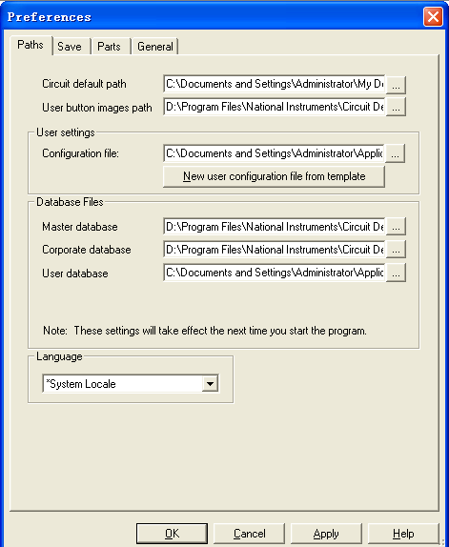
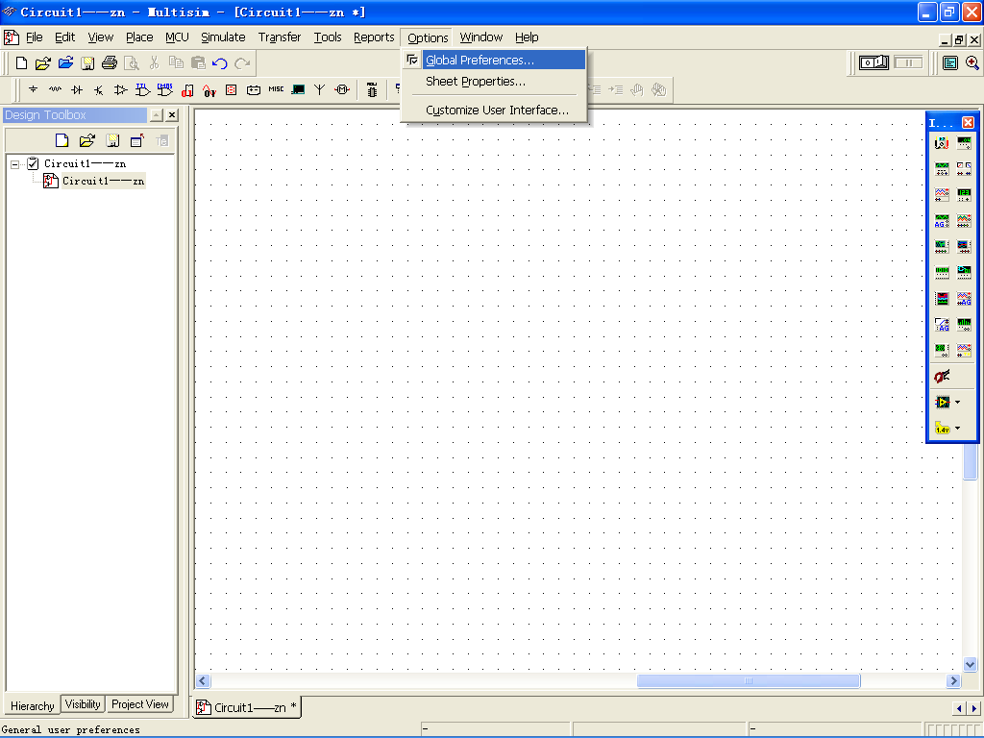
2.1 设置Multisim10的界面
在绘制电路图和仿真之前，有必要对软件的基本界面进行设置，可方便调用元件、绘制电路。
在菜单栏中选择Options/Global Preferences项, 将弹出对话框。
可设置电路保存的路径
默认的电路保存的路径是：
C:\Documents and Settings\Administrator\My Documents\National Instruments\Circuit Design Suite 10.0\

Slide 3
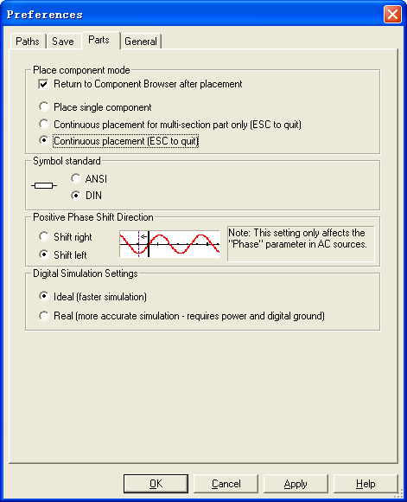
2.1 设置Multisim10的界面
设定元器件的放置方式：连续/单个。选择连续放置模式。
设定符号标准：美国标准（ANSI）和欧洲标准（DIN）。我国的元件符号与DIN模式相同
Notes:
设置完成后将设置保存（先选择Apply，再选择OK）。

Slide 4
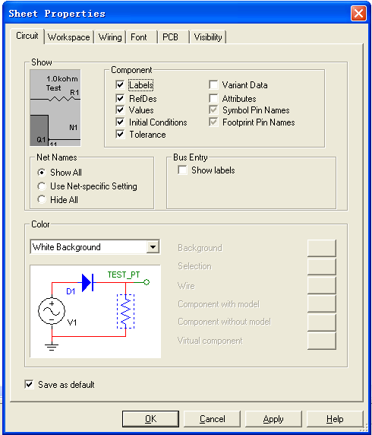

2.1 设置Multisim10的界面
在主菜单栏中选择Option/sheet Properties, 将出现如图所示电子平台参数对话框。
设置是否显示元件的标识、序号、参数、属性、电路的节点编号等
是否显示节点名
可定制背景的颜色

Slide 5
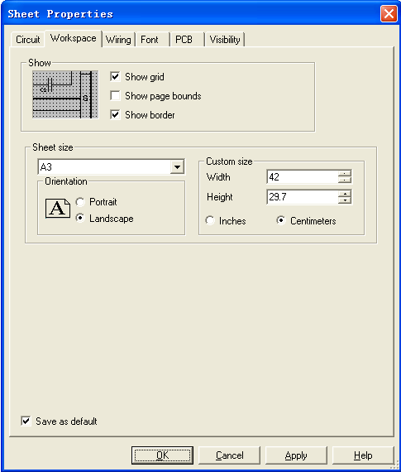
2.1 设置Multisim10的界面
电子平台上是否显示栅格、图纸边框、边界，方便绘图。
设置纸张大小和方向

Slide 6
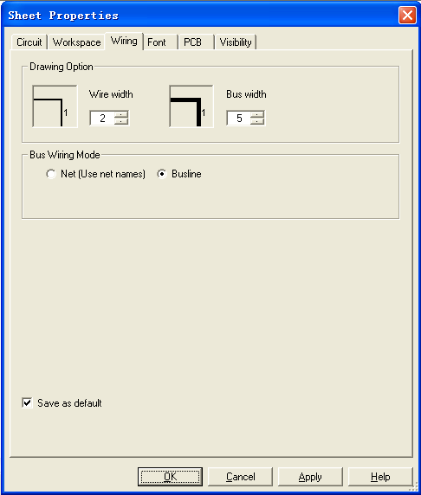
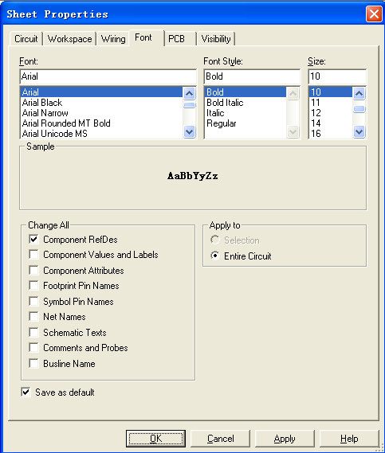
2.1 设置Multisim10的界面
设置导线和总线的宽度以及总线布线方式
设置字体及大小

Slide 7
2.2 仿真电路的创建
以如下电路为例学习如何在Multisim中创建电路，以及调用测试仪器。
4V
I₁
+
-
I₂
I₃
+
1Ω
1Ω
+
U₃
3V
-
1Ω
5V
-
求：I₁、I₂ 、I₃、U₃

Slide 8
2.2 仿真电路的创建
该电路需要调用电压源和电阻元件，为了测量电流和电压，需要调用万用表。
4V
I₁
+
-
I₂
I₃
+
1Ω
1Ω
+
U₃
3V
-
1Ω
5V
-

Slide 9
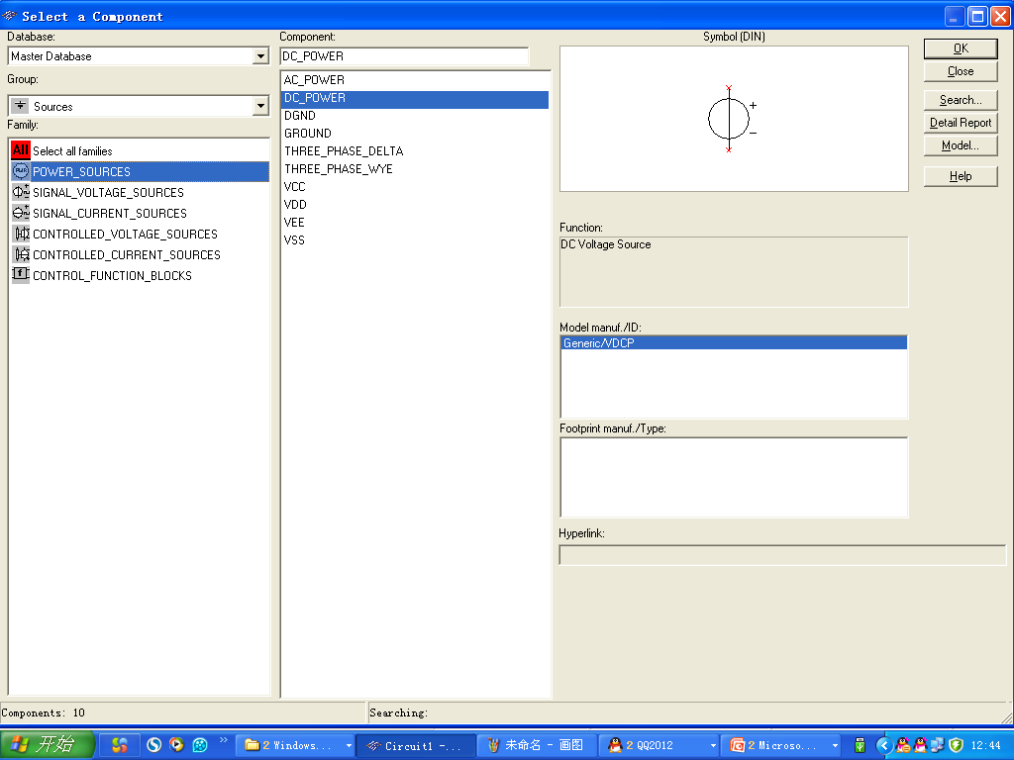
2.2 仿真电路的创建
1.添加元件
1）点击用户界面中元件库的电源库按钮 ，
或者选择菜单栏的Place/ComPonent，将会出现如图所示的Select a Component对话框。
2）Multisim默认的元件库是Master Database;
在对话框的Group下拉列表中，选择所需元件所在的组。直流电源所在的组为SOURCES。
3）在Family显示窗口中选择成员类型：选择POWER_SOURCES。

Slide 10
1.添加元件
3） 或者直接双击DC_ POWER，就可以在电子图纸中调入一个直流电压源。
如果参数设置是连续放置元件，则每按一次鼠标，就可以添加一个元件，如要终止添加，单击右键，或者按一下ESC键即可。
本电路中有三个电压源，可以先添加三个电压源，参数之后再统一修改。

Slide 11
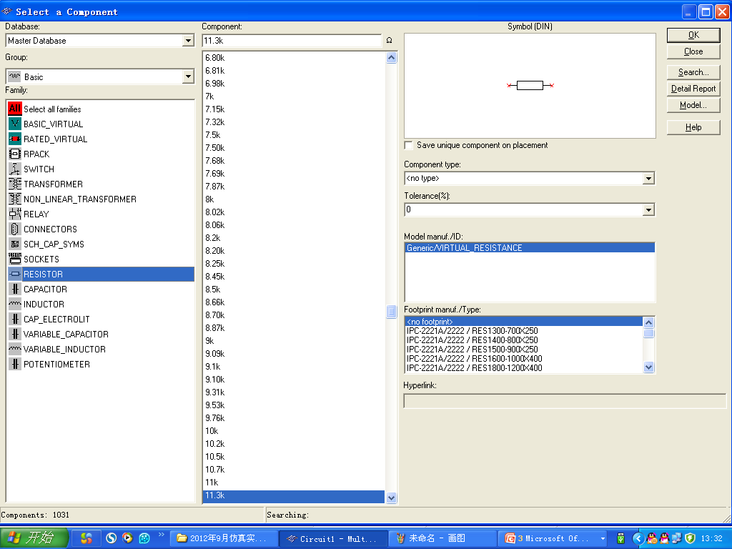
1.添加元件
4）添加电阻元件与添加电压源的方法相同。
电阻元件属于Basic组，可选择元件库的 ；
或者还是选择Place/Component，选择Basic组，RESISITOR，在右边的元件窗口中选择合适的参数添加。
也可以不管电阻的参数，先添加进去，然后再统一修改参数。
共添加3个电阻元件。

Slide 12
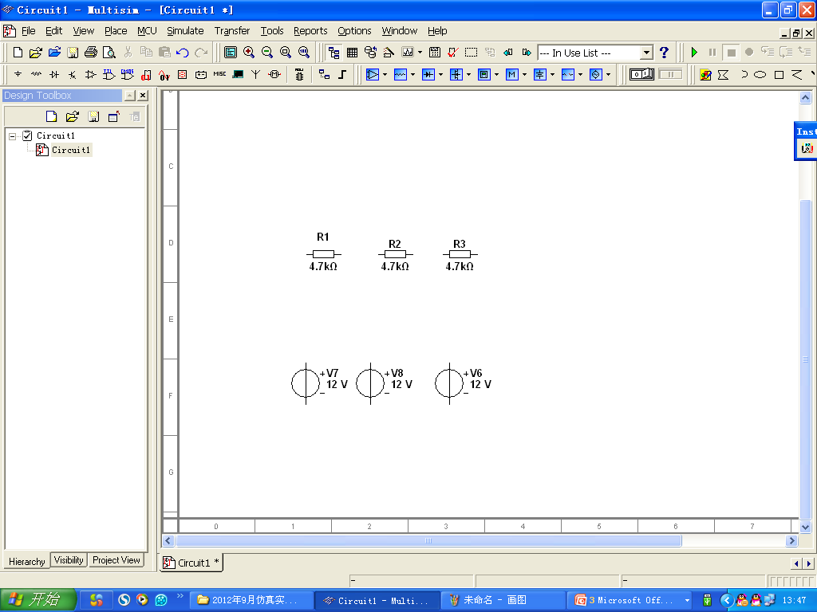
1.添加元件

Slide 13
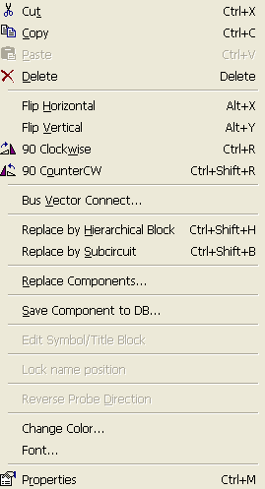
2.调整元件方向
按照电路的结构调整元件的位置。
电路中有些元件可能是横着摆放的，有些是竖着摆放的。这时候就可能用到元件的旋转。
水平翻转
垂直翻转
顺时针转90°
逆时针转90°
调整的方法如下：
单击鼠标左键，选中元件，然后单击右键，出现如下的菜单。对应选择旋转方法，就可将元件调整为理想放置方式。
可同时选择多个元件翻转。

Slide 14
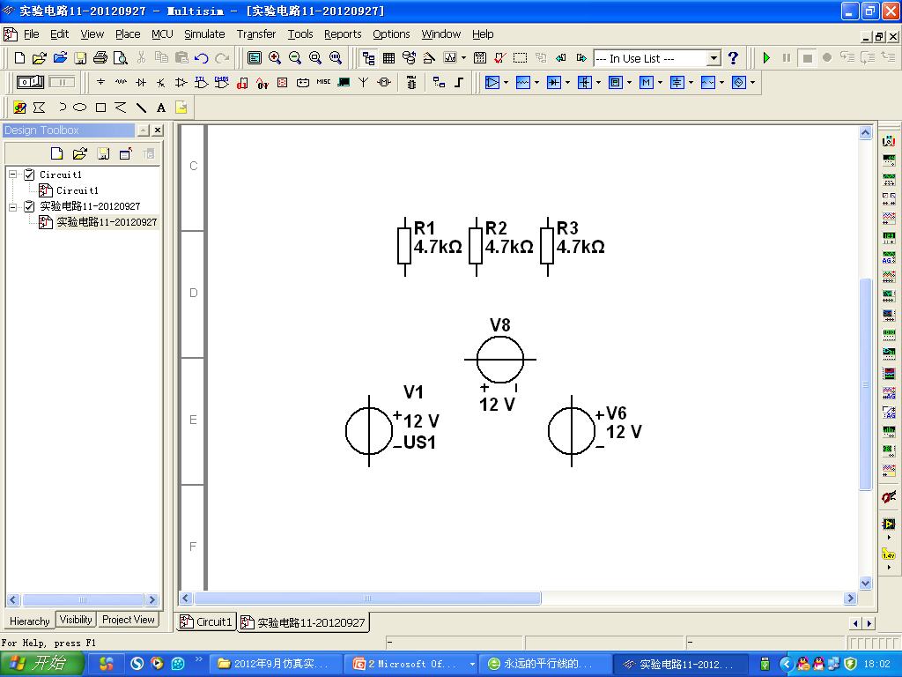
2.调整元件方向
我们要建立的电路中是有一个电压源是横着摆放的，三个电阻均是竖直摆放。按照如上方法调整后如图所示。
4V
I₁
+
-
I₂
I₃
+
1Ω
1Ω
+
U₃
3V
-
1Ω
5V
-

Slide 15
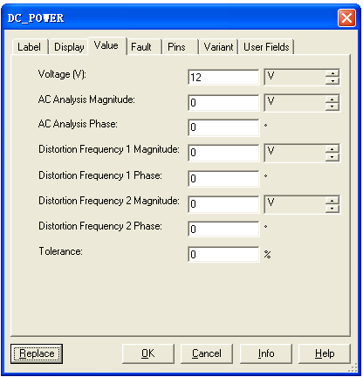
3.修改元件参数
修改元件参数的方法如下：
左键双击元件，或者先用左键点中元件，然后点右键，选择菜单中的Properties，将出现属性对话框。
电压源的属性对话框如下所示，可设置电压源的电动势大小、电源标识等。

Slide 16
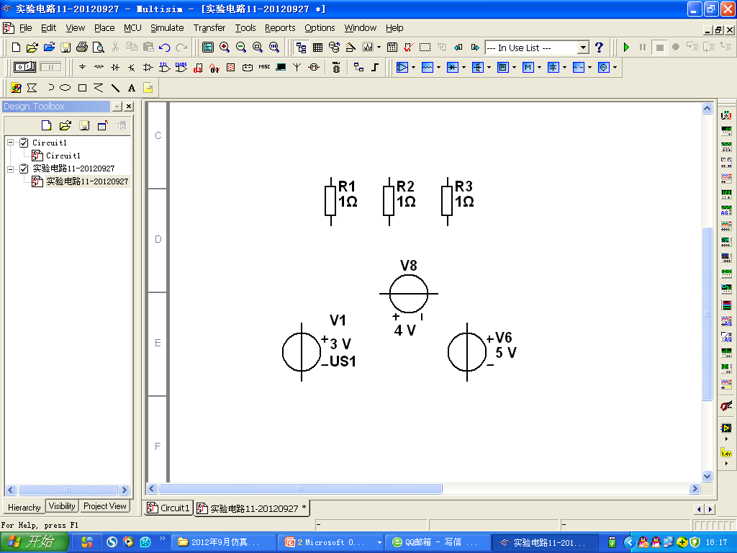
3.修改元件参数

Slide 17
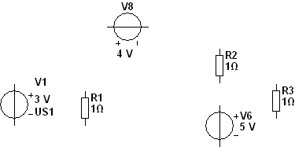
4.布局及连线
根据电路合理调整元件的布局。
移动元件时，用左键选中直接拖移即可。

Slide 18
4.布局及连线
元件的连接是电路图连接的主要工作。连线有自动、手动和混合三种方式。
1）自动连线
只要选中连线的起点和终点，软件会使连线自动绕过中间的元件、仪器，将元件的两个引脚连接起来。
2）手动连线
将鼠标移动到需要连线的引脚，鼠标就会自动变成一个中间有黑点的十字。单击该引脚，移动鼠标，如要确定当前的路线，单击鼠标左键，然后继续移动，确定了的路线将不再变化。直至到达终点引脚。

Slide 19
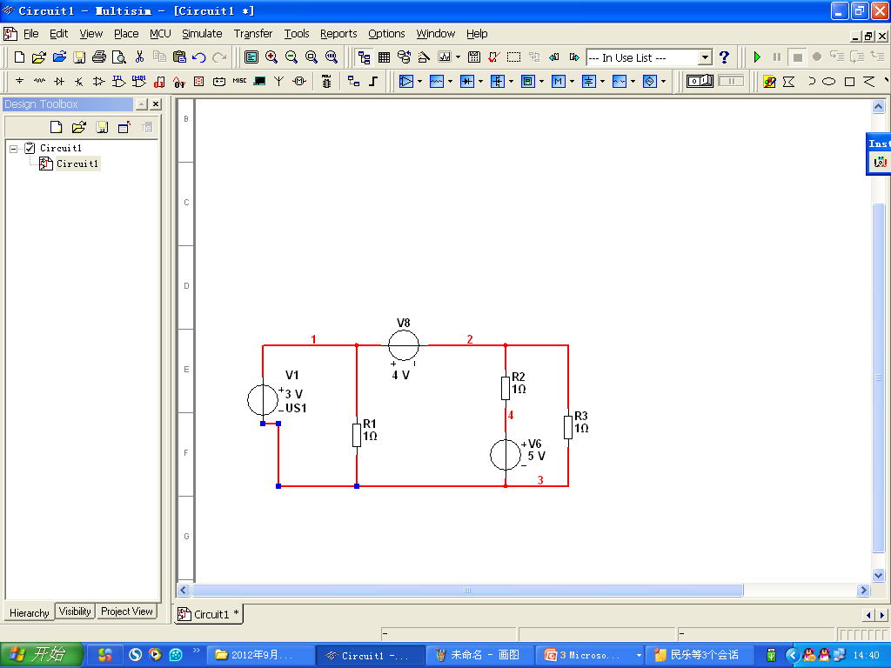
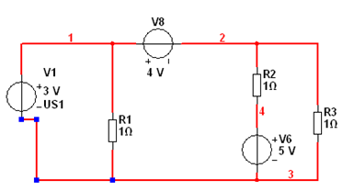
4.布局及连线
3）混合连线
当连线比较复杂时，可首选此种方式。先用自动连线操作，然后再对不满意的连线进行修改。
修改时先选中欲修改的连线，可看到连线的中间及拐弯处将出现小方块，此时鼠标也将变成双向的箭头，用鼠标左键选中连线并拖动就可以调整连线的走向及位置。

Slide 20
4.布局及连线
4）放置节点
若想在已存在的连线上放置一条新的连线，而此处既不是引脚也不是连接点，就必须要添加节点。添加方法如下：
单击菜单中的Place/Junction，就会在鼠标箭头处出现一个节点，用鼠标将其移动到需要添加的线条上即可。
注意不能将节点放到交叉点上，否则会出现“虚焊”。

Slide 21
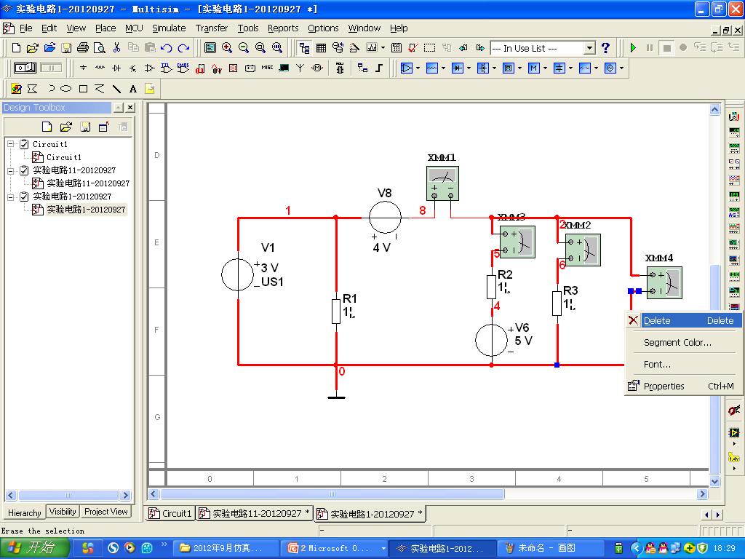
4.布局及连线
５）删除连线
用鼠标选中待移除的连线，按“Delete”键；
或者选中待移除的连线后，单击鼠标右键，从出现的菜单里选择“Delete”项。

Slide 22
5.添加测试仪器
此电路中要测量4个物理量，添加4个万用表来测量电流和电压。
4V
I₁
+
-
I₂
I₃
+
1Ω
1Ω
+
U₃
3V
-
1Ω
5V
-

Slide 23
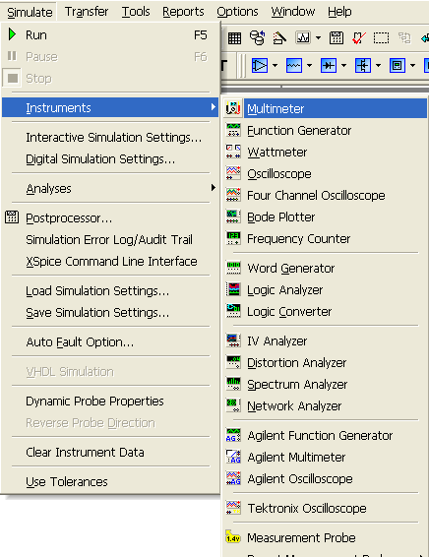
5.添加测试仪器
首先，添加4个万用表。
从仪表工具栏中选择万用表 ，添加方法同前面元件的添加方法。
也可以从菜单栏中选择Simulate/Instrument，然后从出现的菜单中选择相应的测试仪器。
由于之前已经把所有的元件连接好了，现在又添加了测试仪器，部分连线需要重新连接。
也可以添加好元件之后，同时将需要的测试仪器一同添加，统一连线。

Slide 24
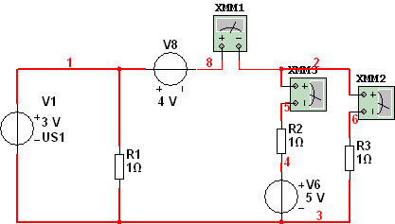
5.添加测试仪器
连接好的电路如图所示：
注意：
连接好的电路中，如果元件位置不合适，可以用鼠标选中元件，然后用上下左右键移动，或者直接用左键拖移调整元件位置。

Slide 25
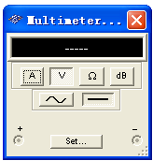
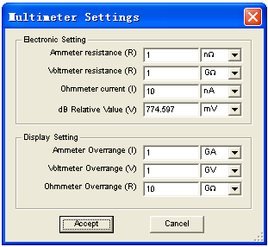
5.添加测试仪器
设置测试仪器参数
万用表可以测试交直流信号、电压、电流、电阻，需要对测量的物理量做一个设置。
设置方法：
双击测试仪器图标，将出现测试仪器的面板。
在本电路中，根据需要选择直流、电压或电流。
万用表还可以设置电流表和电压表的内阻、测量范围等。
注意：要仿真，电路必须要接地。

Slide 26
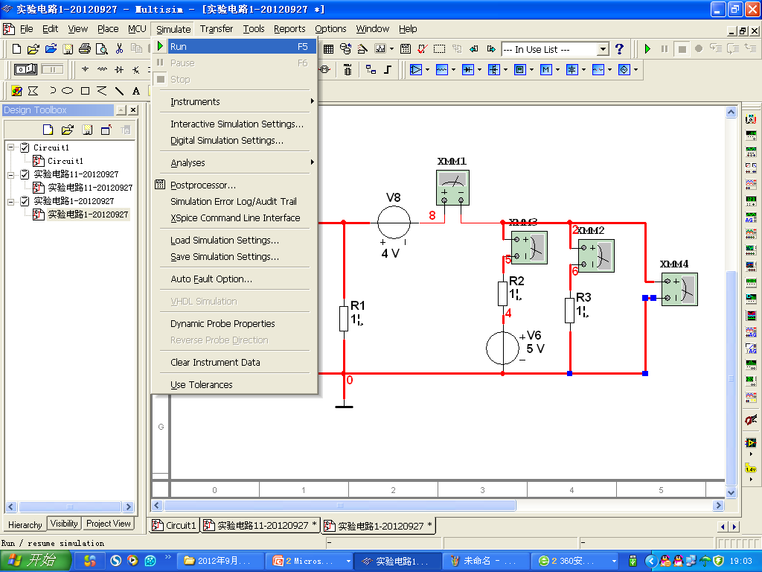
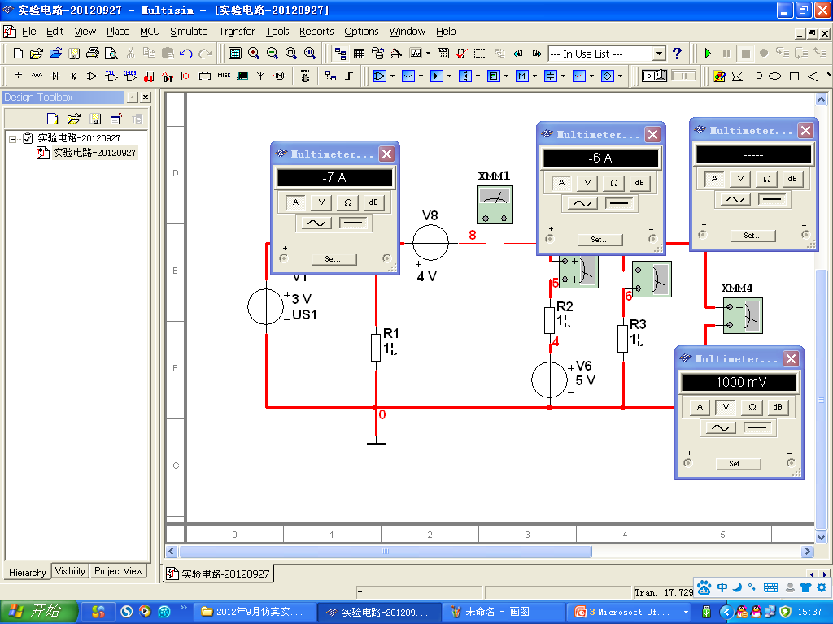
2.3 仿真
以上过程为仿真做好了铺垫。现在只需要按下仿真开关就可以看到电路的测试结果了。
仿真
开关
开启仿真有两种办法：
1）在软件的主窗口中就有仿针开关，直接按下就可以；
2）选择主菜单的Simulate/Run。
仿真结束后关掉仿真开关即可。

Slide 27
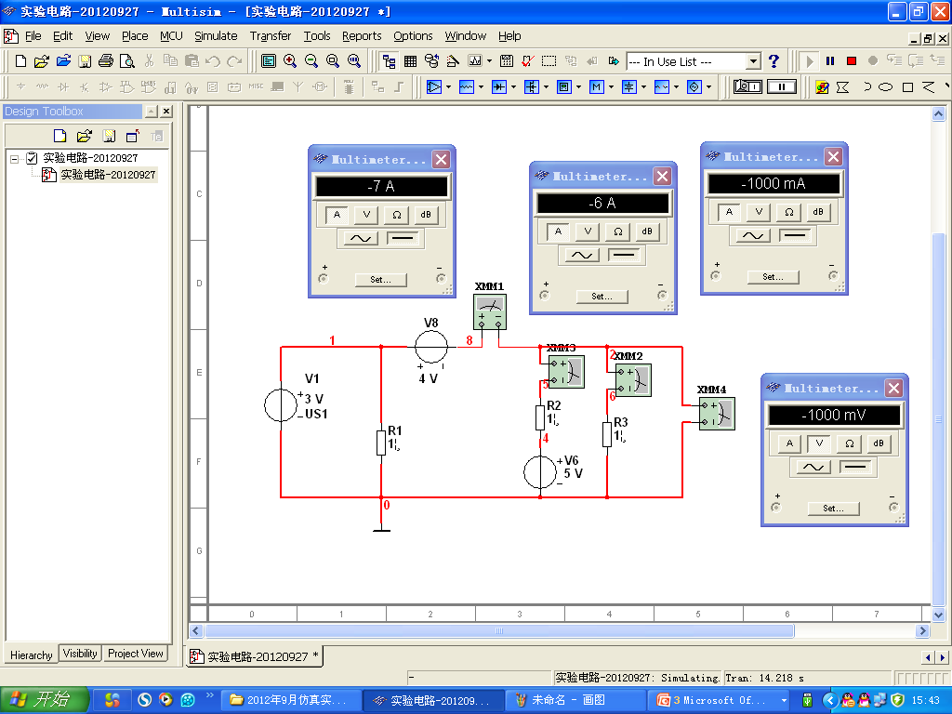
2.3 仿真
仿真测试结果如图所示。

Slide 28
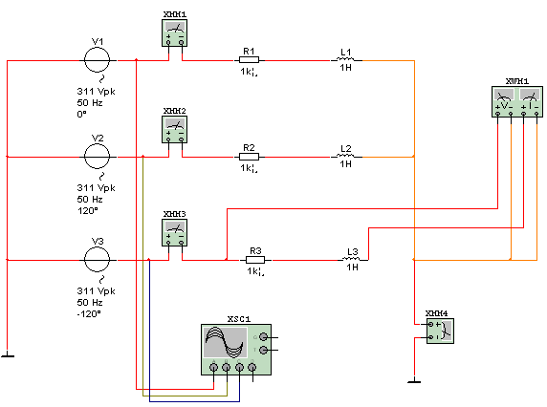
2.4 其它仿真实例
交流电源、示波器、功率表也是常用的测试仪器，下面再以三相电路为例来做一个仿真实验，以便让大家熟悉常用的测试仪器。
先建立如下的仿真电路。

Slide 29
2.4 其它仿真实例
注意：
1.这里的交流电源，电动势的值用的是峰值，还可以设置交流电源的初始相位；
2.用一个四通道的示波器同时观测3路电压信号，为了方便观察，将三路通道的连线设备为不同的颜色（红、绿、蓝），示波器显示的信号波形颜色也将和连线的颜色相同；
示波器还可以设置四个通道的X轴和Y轴的尺度/分辨率，以及触发方式。

Slide 30
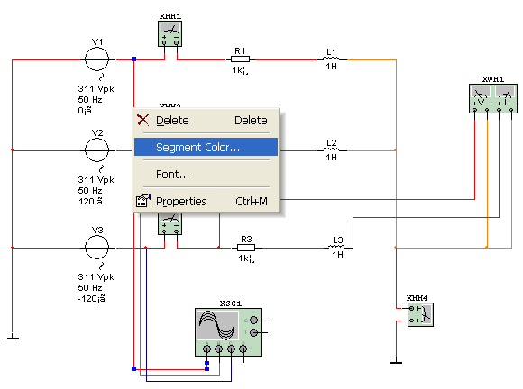
2.4 其它仿真实例
更改连线颜色的方法：
用鼠标选中连线，然后单击鼠标右键，将出现如下菜单。选择Segment Color，然后将出现色板，根据个人爱好选择合适的颜色。

Slide 31
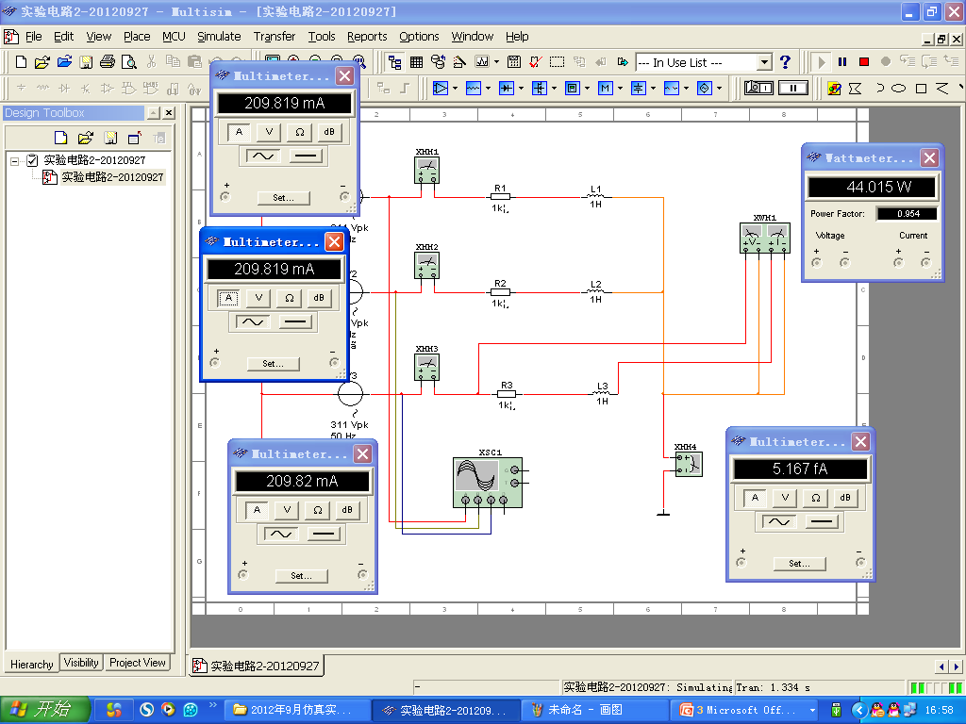
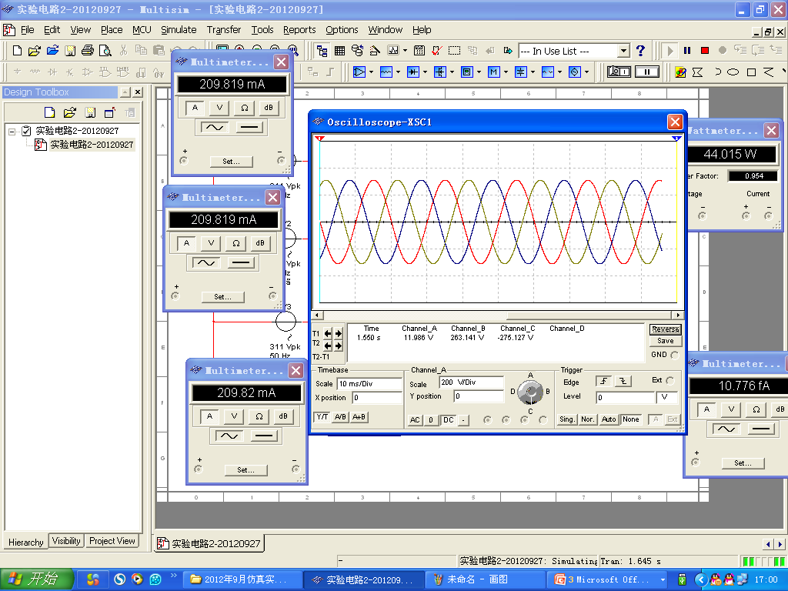
2.4 其它仿真实例
仿真结果

